Slide 1

Các chu kỳ chế độ vs. các quỹ đạo chế độ : Ukraina và Nga
Magyar Bálint – Madlovics Bálint
CEU Demokrácia Intézet
Bibó István Szabadegyetem, 2024. április 22.
6
Notes:
Đây là bài số 6 về các chu kỳ chế độ ở Ukraina và Nga

Slide 2
Các chu kỳ chế độ ở Ukraina
Dân chủ tự do
Chuyên quyền bảo trợ
Độc tài tận dụng thị trường
Dân chủ bảo trợ
Độc tài cộng sản
Chuyên quyền bảo thủ
1964-1985
1985-1991
1992-1997
2005-2009
2014-
1998-2004
2010-2013
Notes:
chu kỳ chế độ ở Ukraina: 1964-1985 ĐTCS rồi đến thời Gorbachev 1985-1991; chuyển đổi sang dân chủ bảo trợ 1992-1997; chuyển theo hướng chuyên quyền với các tổng thống

Slide 3
Các nét chính của elite thống trị trong ba kiểu chế độ đỉnh
Elite chính trị hạn chế (trong nền dân chủ tự do) | Gia tộc chính trị nhận con nuôi (trong chế độ chuyên quyền bảo trợ) | Nomenclatura (trong chế độ độc tài cộng sản)
mạng lưới không-bảo trợ | mạng lưới bảo trợ phi-chính thức | mạng lưới bảo trợ quan liêu
hệ thống nhiều kim tự tháp | hệ thống một kim tự tháp | hệ thống một kim tự tháp
sự chi phối của các định chế chính thức | sự chi phối của các định chế phi-chính thức | sự chi phối của các định chế chính thức

Slide 4
Mô tả một gia tộc chính trị nhận con nuôi ở Ukraina
“Trong giai đoạn đầu các bè đảng tập trung quanh một nhà »chính phiệt (poliarch) bảo trợ chính« (hay nhiều đối tác/nhà chính phiệt) như nhân vật then chốt, người đòi sự trung thành từ mọi thành viên của bè đảng hay nhóm bè đảng. [Các chính phiệt] được gới nội bộ của các nhà tài phiệt, »các nhà tài phiệt được tiếp nhận« và «các nhà tài phiệt đã quy thuận« bao quanh, những người vận hành các xí nghiệp, các ngân hàng và các tài sản kinh tế khác có tầm quan trọng then chốt. Thuộc giới tiếp theo (giới của »bù nhìn« và các đối tác chính trị) là các nhà lãnh đạo của các đảng chính trị phụ thuộc, các nhà lãnh đạo của các định chế hành pháp, lập pháp, tư pháp, và các nhà lãnh đạo de jure của các doanh nghiệp nhà nước cũng như các nhà quản lý các tập đoàn truyền thông (mediaholding) . […] khoảng 2000–2002 các bè đảng này bắt đầu bước ra khỏi bóng tối, khỏi hoạt động chính trị và kinh tế bí mật vào thế đứng công khai hơn. Các tài sản kinh tế, mà đã thuộc sở hữu hợp pháp của các nhà chính phiệt và giới tài phiệt bên trong, được biến thành các công ty: quá trình này đã tạo ra hãng ukrain lớn nhất giữa 2000 và 2014. Cùng quá trình tổ chức này đã diễn ra trong lĩnh vực của các công cụ chính trị và các mạng lưới được bảo trợ. Các đảng nhỏ hợp nhất thành các tổ chức lớn hơn, lâu bền hơn, như Đảng của các Vùng hoặc đảng của Julija Timosenko, đảng Batykivscsina. Các mạng lưới được bảo trợ được chỉ huy bởi các tổ chức từ thiện và các quỹ tư nhân đang xuất hiện.”
- Minakov, Mikhail. “Republic of Clans: The Evolution of the Ukrainian Political System” Trong Stubborn Structures: Reconceptualizing Post-Communist Regimes, tr. 238

Slide 5
Dân chủ bảo trợ: hệ thống ở giữa
 | Dân chủ tự do | Dân chủ bảo trợ | Chuyên quyền bảo trợ
ELITE THỐNG TRỊ | hệ thống không-bảo trợ có nhiều kim tự tháp | hệ thống bảo trợ phi-chính thức có nhiều kim tự tháp | hệ thống bảo trợ phi-chính thức có một kim tự tháp
 | các chính trị gia | các chính trị gia, các nhà chính phiệt và các bù nhìn chính trị | các nhà chính phiệt và các bù nhìn chính trị
 | Các doanh nhân lớn tự trị | các nhà tài phiệt tự trị | các nhà tài phiệt phụ thuộc
QUAN HỆ của NHÀ NƯỚC và NỀN KINH TẾ | vận động hành lang | sự bắt giữ của nhà nước | sự bắt giữ của các nhà tài phiệt
 | tham nhũng như sự lệch lạc | tham nhũng như yếu tố cấu trúc | tham nhũng như yếu tố xác định hệ thống
 | nhà nước tham nhũng chủ nghĩa tư bản thị trường tự do | nhà nước bị bắt giữ chủ nghĩa tư bản bảo trợ | nhà nước mafia chủ nghĩa tư bản mafia

Slide 6
Trạng thái cân bằng động của nền Dân chủ bảo trợ
Cơ sở của hệ thống: chủ nghĩa đa nguyên cạnh tranh của các gia tộc chính trị nhận con nuôi (mạng lưới bảo trợ có nhiều kim tự tháp)
Thách thức: các xu hướng chuyên quyền như tiêu chuẩn
  Mọi người đều muốn phá vỡ các quy tắc trò chơi : sự tối đa hóa quyền lực và tài sản bằng việc gạt sang bên lề, khuất phục, thủ tiêu các mạng lưới khác
  Mọi mạng lưới đểu muốn trở thành mạng lưới chi phối và muốn tạo ra hệ thống một kim tự tháp với sự chỉ huy của mình
NHƯNG: mỗi mạng lưới là không đủ mạnh để thống trị mạng lưới khác → cân bằng động, sự hoạt động (hạn chế, nhưng có giá trị) của các định chế dân chủ

Slide 7
Các cơ chế tự vệ của chế độ Dân chủ bảo trợ
Thể chế: (1) hệ thống bầu cử tỷ lệ, (2) quyền hành pháp được phân chia
  hệ thống bầu cử tỷ lệ: khó giành được đa số lập hiến
  quyền hành pháp được phân chia: quyền lực không tập trung vào tay một người
    Tác động báo hiệu: chức vụ chính thức cũng gửi tín hiệu phi chính thức, rằng ai là sếp, cần thích ứng với ai
 | Những người nắm quyền lực thành công khuất phục…
 | các nhánh quyền lực độc lập (đơn phương sửa đổi hiến pháp, hệ thống bầu cử và hệ thống kiểm tra và đối trọng) | Xã hội dân sự (bốn quyền tự trị: media, các doanh nhân, các NGO, các công dân)
Mưu toan chuyên quyền | - | -
Đột phá chuyên quyền | X | -
Củng cố chuyên quyền | X | X

Slide 8
Các cơ chế tự vệ của nền Dân chủ bảo trợ
Xã hội : “các cuộc cách mạng màu”
  Khu vực hậu cộng sản: Gruzia 2003, Kirgizisztan 2005 và 2020, Ukraina 2004 và 2013, Armenia 2018 vân vân.
  Các cuộc cách mạng không cổ điển: thay cho sự thay thế hình mẫu tính chính danh chúng thể hiện sự nổi loạn ngược với cố gắng thay thế
Diễn biến điển hình của chúng:
  sự gian lận bầu cử (hay tương đương với việc này);
  các cuộc biểu tình nghi ngờ tính chính danh;
  sự ủng hộ của các diễn viên bên ngoài;
  hết không khí xung quanh các nhà lãnh đạo và họ buộc phải rời đi.
Các cách mạng màu của Ukraina: Cách mạng Cam (2004), Euromaidan / “cách mạng nhân phẩm” (2013)

Slide 9
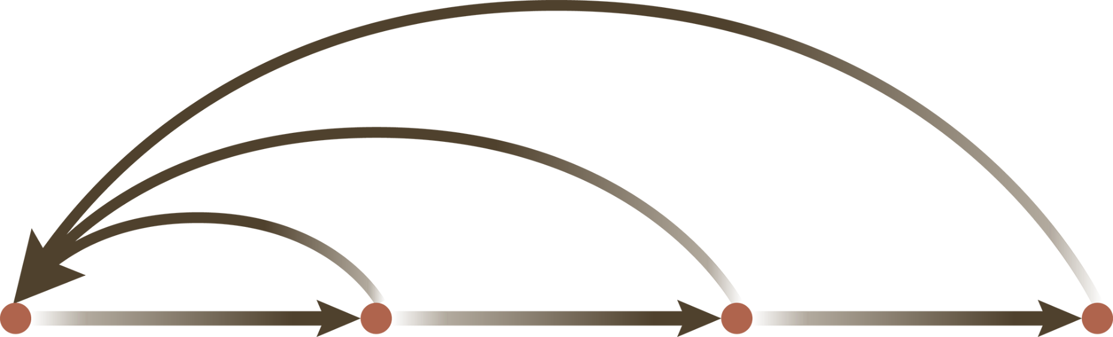
Các mức thay đổi chuyên quyền và các khả năng của sự quay lại từ đó
sự khôi phục không qua bầu cử
sự khôi phục bầu cử/ không bầu cử
Sự sửa sai qua bầu cử
Củng cố chuyên quyền
Nền dân chủ ổn định, không bị nghi vấn
Mưu toan chuyên quyền
Đột phá chuyên quyền
Nền chuyên quyền ổn định, không bị nghi vấn

Slide 10
Các chu kỳ chế độ của các nền dân chủ bảo trợ
Dân chủ bảo trợ |  | Chuyên quyền bảo trợ
có nhiều kim tự tháp bảo trợ phi-chính thức |  | có một kim tự tháp bảo trợ phi-chính thức
sự chuyển đổi chống-dân chủ
(mưu toan chuyên quyền)
sự chuyển đổi dân chủ
(“cách mạng màu”)

Slide 11
Các chu kỳ của các cấu trúc elite
sự chuyển đổi phản-dân chủ
(mưu toan chuyên quyền)
các doanh nhân.
các công dân
Media
các NGO
Media
mạng lưới thống trị
các doanh nhân
bộ máy quan liêu
các công dân
các NGO
các nhà thực thi luật
bộ máy quan liêu
các nhà thực thi luật
mạng lưới thống trị
mạng lưới đối lập
Dân chủ bảo trợ
Chuyên quyền bảo trợ
sự chuyển đổi dân chủ
(„cách mạng màu”)

Slide 12

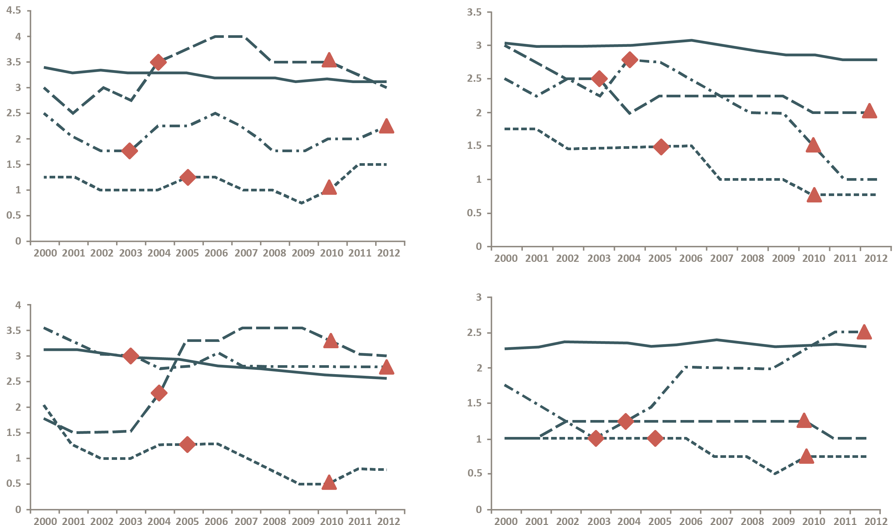
So sánh tính dân chủ cai quản trong các nước cách mạng màu (dữ liệu chỉ số)
Quá trình bầu cử sau các cách mạng bầu cử
Tư pháp sau các cách mạng bầu cử
: Ukraina
: Gruzia
: Kirgizisztan
: trung bình của các nước hậu cộng sản
: trong thời gian cách mạng màu
Tính độc lập media sau các cách mạng bầu cử
Tham nhũng sau các cách mạng bầu cử
: cuối chế độ được hình thành nhờ cách mạng màu

Slide 13
Hệ thống Nga và Ukrain (1991-2013)
 | Nga (1991-2011): sự hình thành của chế độ chuyên quyền bảo trợ | Ukraina (1991-2013): sự hình thành của nền dân chủ bảo trợ
Mức của các định chế chính thức | sự đột phá chuyên quyền trong 2003: Đảng nước Nga Thống nhất của Putin giành được quyền cai trị (với “việc bàu” các đại diện ngoài đảng) Sự chấm dứt từ từ của cạnh tranh chính trị nhờ sự thao túng thể chế, gian lận bầu cử và bạo lực nhà nước | các mưu toan chuyên quyền không có kết quả: các cuộc cách mạng màu 2004 và 2013 đã đuổi Kucchma và Janukovich đi sự vẫn tồn tại của cạnh tranh chính trị sống động bên cạnh quyền lực hành pháp được chia (họ đã sửa hiến pháp, rồi sửa đổi lại)
Mức của các định chế phi-chính thức | mạng lưới bảo trợ một kim tự tháp: các vai trò nhà bảo trợ-kẻ được bảo trợ đổi chiều trong 2003, nhà nước (siloviki và ban lãnh đạo cấp cao của bộ máy quan liêu liên bang) bắt giữ các nhà tài phiệt sự củng cố chuyên quyền bắt đầu | mạng lưới bảo trợ nhiều kim tự tháp: các nhà tài phiệt tự trị và nhiều gia tộc chính trị nhận con nuôi, mà kiểm soát các mảng khác nhau của quyền lực nhà nước. sự củng cố chuyên quyền không bắt đầu
Kết quả | nền dân chủ hấp hối : sau khi chế độ Putin thực hiện xong sự độc quyền, rồi bắt đầu sự bảo trợ hóa, sự kết hợp thê thảm cho nền dân chủ đang sắp được thực hiện | nền dân chủ sống sót: sự tiếp sau nhau của các biến đổi phản-dân chủ và dân chủ mà không có sự biến đổi bảo trợ; nền dân chủ luôn luôn bị nguy hiểm (các chu kỳ chế độ).

Slide 14
Hệ thống Nga và Ukrain (2012-2022)
 | Nga (2012-2022): sự củng cố chuyên quyền | Ukraina (2014-2022): mưu toan chống-bảo trợ
Mức của các định chế chính thức | sự đảm bảo độc quyền hóa nhờ bạo lực nhà nước tăng lên : sau các cuộc biểu tình nghi ngờ tính chính danh 2012 là việc kết án tù (Navalnij, 2013) hay giết (Nyemcov, 2015) các chính trị gia hàng đầu | Bàu một tổng thống chống-bảo trợ: sau khi Porosenko khôi phục sự ganh đua bảo trọ trước kia, Zelenski giành thắng lợi long trời lở đất trong 2019 sự tập trung quyền lực: sự tăng quyền lực tổng thống thiệt hại cho quốc hội
Mức của các định chế phi-chính thức | sự bảo đảm bảo trợ hóa nhờ việc khuất phục xã hội dân sự: Duma (Quốc hội) thông qua nhiều luât hay sửa đổi luật đàn áp (vd. luật vu cáo các NGO là “đặc vụ nước ngoài) | Vai trò tăng lên của xã hội dân sự : sau 2013 sự tăng nhanh của các NGO chống-tham nhũng, mà đóng vai trò ngày càng lớn hơn trong cai quản (vd. ProZorro) Sự chuyển đổi chống-bảo trợ sẽ là chương trình của chính phủ: sau 2019 Zelenski thông qua các luật chống tài phiệt
Kết quả | Cái chết của nền dân chủ : chế độ-Putin thực hiện sự kết hợp thê thảm (độc quyền và bảo trợ), và sự củng cố chuyên quyền mang lại cái chết của nền dân chủ ở Nga | cải cách dân chủ bắt đầu: sự hoạt động (activism) xã hội và tính chính danh đặc biệt của Zelenski cùng nhau thách thức các phần tử bảo trợ của nền dân chủ ukrain

Slide 15
Mục đích và sự thể chế hóa các chính sách chống-tham nhũng ở Ukraina
Kiểu tham nhũng | Các chính sách chống-tham nhũng...
 | trước Maidan (trước 2013) | sau Maidan (2014-2022) | dưới sự xâm lấn (2022-)
Tham nhũng thị trường cạnh tranh | ++ | +++ | +++
Tham nhũng cánh hẩu | + | ++ | +++
Thông đồng tổ chức nhà nước | - | ++ | +++
sự bắt giữ của nhà nước từ dưới | - | ++ | +++
sự bắt giữ của nhà nước từ trên | - | ++ | +++
Sơ đồ nhà nước tội phạm | - | + | ++
Giải thích ký hiệu: “-” nếu không nhắm mục tiêu, “+” nếu nhắm mục tiêu, “++” nếu nhắm mục tiêu và lập định chế chống lại nó, “+++” nếu nhắm mục tiêu, lập định chế, và có hiệu quả.
Nguồn: dựa vào Oksana Huss (2023).

Slide 16
Luật chống tài phiệt Ukraina (09/2021)
Định nghĩa nhà tài phiệt: “олігархом є людина, яка «має значну економічну або політичну вагу в суспільному житті»”, người có trọng lượng kinh tế hay chính trị đáng kể trong đời sống công
Cụ thể hóa: sự hiện diện cùng nhau của 3 trong 4 tiêu chí
  Sự tham gia vào đời sống chính trị
  Có ảnh hưởng lớn đến media
  Chủ của sự độc quyền
  Chủ sở hữu của tài sản vượt một triệu lần mức sinh tồn tối thiểu
→ Có 13 nhà tài phiệt ở Ukraina theo Hội đồng An ninh và bảo vệ Quốc gia Ukraina (RNBO)
Nguồn: Inna Melnykovska trên cơ sở bài giảng tại “CEU Invisible University” (tháng 11- 2022).

Slide 17
“Sự tách các nhánh quyền lực” bên trong gia tộc chính trị nhận con nuôi trong chế độ chuyên quyền bảo trợ
 | Quyền lực chính trị: quyền thi hành | Quyền lực chính trị: hậu trường đảng | Quyền lực kinh tế: sở hữu doanh nghiệp hay ngành cấp quốc gia | Quyền lực kinh tế: sở hữu Media cấp quốc gia
Nhà bảo trợ chóp bu | + | + | + | +
chính phiệt (1) | + | - | + - | -
chính phiệt (2) | - | + | + - | -
nhà tài phiệt (1) | + - | - | + | -
nhà tài phiệt (2) | + - | - | - | +
Bù nhìn chính trị | - | - | - | -
Bù nhìn kinh tế | - | - | - | -

Slide 18
Hệ thống nga và ukrain (2022-)
 | Nga (2022-): dịch chuyển theo hướng độc tài | Ukraina (2022-): ra khỏi các chu kỳ chế độ
Mức của các định chế chính thức | sự đàn áp chính trị gia tăng: kiểm duyệt và bắt hàng loạt người biểu tình và các nhà hoạt động đối lập; Navalnij chết trong 2024 sự tập trung quyền lực mà không có những phản hồi tự trị: vai trò của các định chế quân đội và quan lieu mạnh lên; đặt các thành phần quân sự và công dân dưới sự lãnh đạo chính trị (chiến thuật loại trừ xã hội) | treo cạnh tranh chính trị: đưa tình trạng chiến tranh vào, cấm các cuộc biểu tình và hoãn các cuộc bầu cử sự tập trung quyền lực với những phản hồi tự trị: chính phủ phụ thuộc vào sự ủng hộ tự nguyện của các nhân vật trong và ngoài nước; sự tự trị tương đối của các yếu tố quân sự và công dân đối lại sự lãnh đạo chính trị (chiến thuật kéo xã hội vào)
Mức của các định chế phi-chính thức | địa vị thay đổi của các nhà tài phiệt: triệt hạ các nhà tài phiệt tư nhân phi-chính thức làm lợi cho các nhà tài phiệt nhà nước chính thức sự yếu đi của bản sắc công dân: nô lệ hóa xã hội với sự kiểm soát ý thức hệ tăng lên, sự thụ động gia tăng | phi-tài phiệt hóa: sự yếu đi của các nhà tài phiệt trong nước vì sự tàn phá của chiến tranh và nhờ sự mạnh lên của các chính sách chống-bảo trợ sự mạnh lên của bản sắc công dân: sự lôi kéo hợp tác của xã hội với sự chia rẽ nội bộ giảm đi
Kết quả | chế độ độc tài thay thế chế độ chuyên quyền: hệ thống từ từ dịch chuyển theo hướng chủ nghĩa bảo trợ chính thức và chế độ độc tài, nơi sự phi-chính thức rơi vào bên trong các định chế chính thức | nền dân chủ bắt đầu rời khỏi các chu kỳ chế độ: sự yếu đi của các cấu trúc tài phiệt và sự mạnh lên của các lực lượng chống-bảo trợ chỉ theo hướng triệt hạ chủ nghĩa bảo trợ phi-chính thức

Slide 19
Kim tự tháp quyền lực kiểu- Zelenski (1)
Mạng lưới quyền lực một kim tự tháp của Zelenski | Giống hay khác? | Mạng lưới bảo trợ phi-chính thức một kim tự tháp
hệ thứ bậc như kim tự tháp | ≈ | hệ thứ bậc như kim tự tháp
sự trung thành cá nhân của các client | ≈ | sự trung thành cá nhân của các client
mở rộng quyền hạn tổng thống | ≈ | mở rộng quyền hạn tổng thống
thu hẹp quyền hạn quốc hội | ≈ | thu hẹp quyền hạn quốc hội
Nguồn: Minakov (2023).

Slide 20
Kim tự tháp quyền lực kiểu Zelenski (2)
Mạng quyền lực một kim tự tháp của Zelenski | Giống hay khác? | Mạng bảo trợ có một kim tự tháp phi-chính thức
Các quyết định rơi vào một hội đồng chính thức (Hội đồng An ninh và bảo vệ Quốc gia Ukrain, RNBOU) | ←→ | Các quyết định rơi vào một hội đồng phi-chính thức (sự cai quản triều chính của nhà bảo trợ)
Không có các sự thưởng phạt tùy ý (các luật chống tài phiệt chuẩn tắc) | ←→ | có các sự thưởng phạt tùy ý (các luật và quy định may đo cho cá nhân)
Không có sự tích tụ của cải cá nhân (sự phân chia chuẩn tắc các nguồn lực nhà nước, không có các nhà tài phiệt mới, tự học) | ←→ | sự tích tụ của cải cá nhân (sự phân chia tùy ý các nguồn lực nhà nước, có các nhà tài phiệt mới, tự học
Nhà lãnh đạo mạng lưới không quyết định về các địa vị và của cải (sự quốc hữu hóa chiến tranh không nhắm vào những người ngoài mạng lưới làm lợi cho những người bên trong; không có sự quốc hữu hóa quá độ) | ←→ | Nhà bảo trợ chóp bu quyết định về các địa vị và của cải (sự quốc hữu hóa chiến tranh nhắm vào những người ngoài mạng lưới làm lợi cho những người bên trong; không có sự quốc hữu hóa quá độ)
Nguồn: Minakov (2023).

Slide 21
Quỹ đạo chế độ có thể của Ukraina sau chiến tranh
Dân chủ tự do
Chuyên quyền bảo trợ
Độc tài tận dụng thị trường
Dân chủ bảo trợ
Độc tài cộng sản
Chuyên quyền bảo thủ
Chống bảo trợ + sự chuyển đổi dân chủ
Có chống bảo trợ, không có dân chủ

Slide 22
Quỹ đạo chế độ của nước Nga
Dân chủ tự do
Chuyên quyền bảo trợ
Độc tài tận dụng thị trường
Dân chủ bảo trợ
Độc tài cộng sản
Chuyên quyền bảo thủ
1964-1985
1985-1991
1991-1999
1999-2003
2022-
2003-2012
2012-2022

Slide 23
Vấn đề kế vị: hệ thống có sống sót qua sự ra đi của lãnh tụ?
nhà bảo trợ chóp bu không thể trị vì mãi mãi
  không có người kế vị rõ ràng (vị trí bảo trợ chóp bu là “tài sản không phân chia”)
  hệ thống có sống sót không sau sự ra đi của ông ta?
Hội chứng “vịt què” (Hale, Patronal Politics, 2015): khi cảm thấy rằng nhà bảo trợ chóp bu chuẩn bị ra đi, sự phản trắc bắt đầu → lời tiên tri tự-hoàn thành: vì tầm nhìn của sự giảm quyền lực nên quyền lực tuột khỏi tay của nó
các giải pháp có thể:
  kế vị gia truyền (Azerbajdzsan)
  Hiệp ước bè đảng (Uzbegistan)
  kế vị từ từ với sự giải tán quyền lực tổng thống (Kazahsztan; không thành công)
Nếu quyền hành pháp không phân chia, khả năng sống sót của hệ thống là lớn hơn (các hệ thống tổng thống)

Slide 24


Cảm ơn
https://www.postcommunistregimes.com/talks-magyar-hungarian/
https://www.postcommunistregimes.com/

